Slide 1
ICT Architecture
Shoeib Ignace, Lajlufi Massin, Van Geffen Kaine, Dhooghe Alan

Slide 2
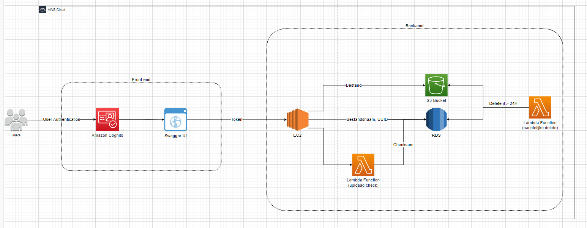
Architectuur diagram

Slide 3
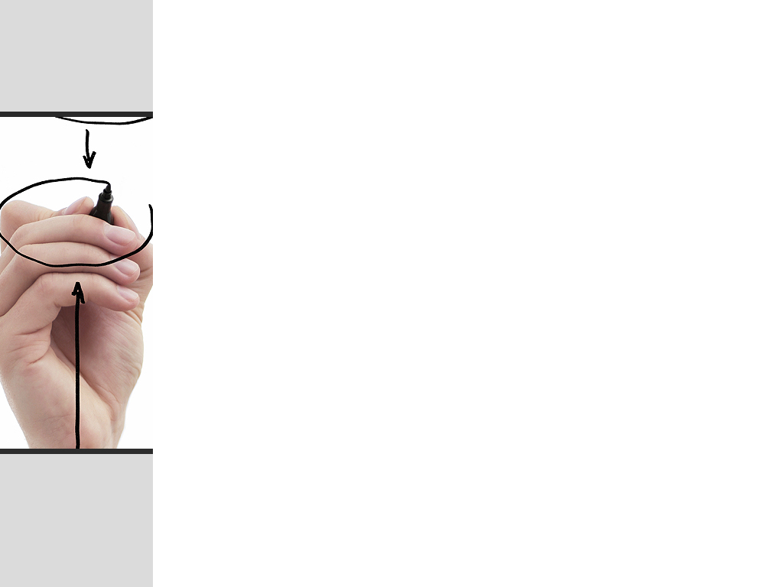
Gerealiseerde punten
Ongerealiseerde punten
Amazon S3
Amazon RDS
Amazon Cognito
Amazon Lambda
- Checksum genereren
- Opslaan in RDS
- Objecten verwijderen na 24 uur
Uploaden en downloaden van bestanden
Aanmaken van gebruiker
Authentiseren van bestaande gebruiker
Frontend
CND
Endpoint om access logs van bestand te downloaden

Slide 4
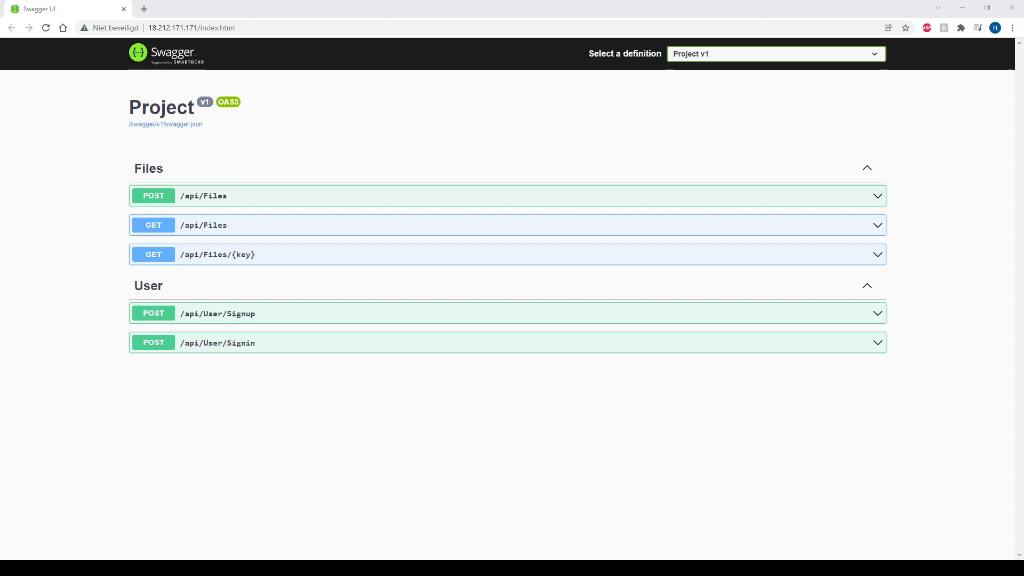
Gebruiker registreren / inloggen

Slide 5
Objecten uploaden / downloaden

Slide 6
Lessons learned
Werken in team
Zelf deadlines opstellen en respecteren
Merge conflicten oplossen
Beter begrip van GitHub
Amazon Services
Verschillende oplossingen voor hetzelfde probleem
Vragen stellen aan elkaar

